Slide 1
Оптимальное чтение
Рубцова Марина Владимировна
2014год
Семинар для учителей из Голландии
ГБОУ СОШ № 376

Slide 2
Чтение является сложным актом, который включает в себя:
технические навыки – правильное и быстрое восприятие и озвучивание слов, основанное на связи между зрительными образами, с одной стороны, и акустическими и речедвигательными с другой.
процесс понимания смысла читаемого – извлечение его смысла, содержания.

Slide 3
Под техникой чтения
понимается умение узнавать написанные буквы, правильно соотносить их со звуками и произносить их в указанном порядке в виде слогов, слов и предложений.
(Т. Г. Егоров).

Slide 4
Существует много причин, тормозящих скорость чтения.
Среди них:
Природный темп деятельности
Регрессии
Отсутствие антиципации
Нарушения артикуляции
Неправильное дыхание
Малое поле зрения
Уровень организации внимания
Уровень развития памяти

Slide 5
Природный темп деятельности
Темп деятельности – это скорость, с которой работают психические процессы: память, внимание, восприятие, мышление, воображение.
Это количество операций, действий, движений, которые выполняет человек за единицу времени.
Хотя темп деятельности и является врождённым устойчивым свойством нервной системы, он в течение жизни, включаясь в самые разнообразные виды деятельности, может постепенно изменяться.
Это значит, что, используя определенные упражнения, можно увеличивать темп чтения. Такими упражнениями могут быть:

Slide 6
Упражнения:
Многократное чтение на 1 мин.
Молния (чередовании чтения в комфортном режиме с чтением в максимально быстром темпе. Переход на чтение в ускоренном режиме осуществляется по команде «Молния»)
Буксир «для слабых».
Догонялки( разрыв в скорости не более 20 слов).

Slide 7
Регрессии
Это возвратные движения глаз с целью повторного чтения уже прочитанного.
Причины:
Сила привычки(способ обучения чтению).
Отсутствие внимания.

Slide 8
Способы исправления:
Чтение со звуковым ориентиром.
Зрительные диктанты профессора Федоренко.
(ещё оперативная память)
3.Чтение с листом сверху строки «горящая страница».
4.Чтение незнакомого текста подчёркнуто выразительно.
5.Чтение в заданном темпе: скороговоркой.
предложения

Slide 9
Антиципация
Возможно, вы замечали за собой при чтении, что многие слова, которые вы читаете, вы не дочитываете до конца, догадываясь, что же это за слово по содержанию.
Такой прием, используемый для дальнейшего осмысления текста, называется антиципацией, или предвосхищением, по-другому - смысловой догадкой.

Slide 10
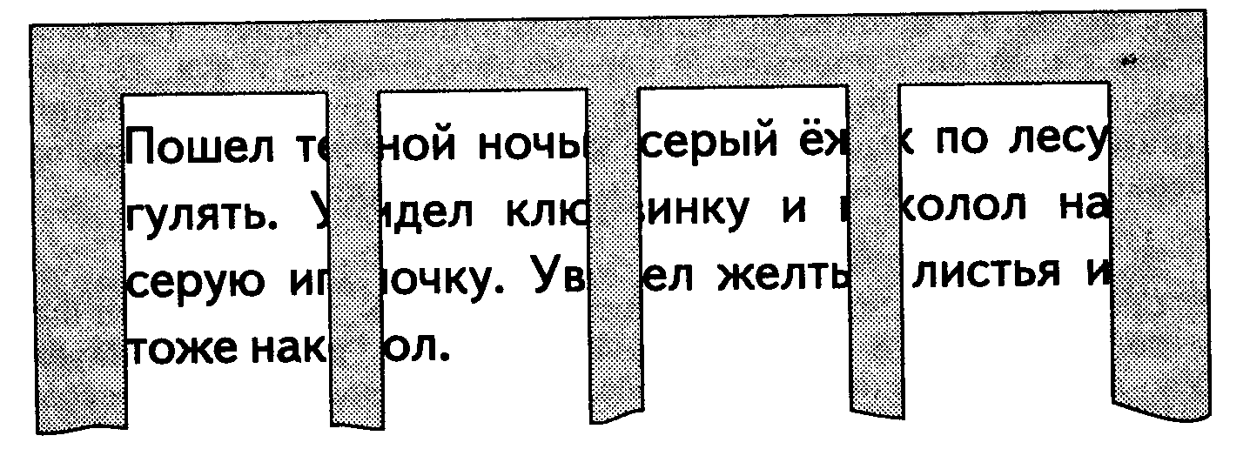
Упражнения
Чтение по решётке: ( 3 вида )
№1 перегородка 4мм
№2 перегородка 5мм
№3 перегородка 6мм
Антиципация начала или конца строчек
Антиципация частей предложения
Антиципация частей поговорок
Антиципация текста, в котором пропущены слова -
игра «Мнимое слово»
6. Чтение текста через слово.

Slide 11
Артикуляция
Для процесса чтения чрезвычайно важна произносительная сторона речи.
Артикуляторный аппарат не дает возможности в нужном темпе произносить вслух прочитанные слова.
Скороговорки
Чистоговорки

Slide 12
Артикуляция гласных, согласных, сочетаний гласных и согласных.
Эти упражнения развивают подвижность речевого аппарата.
АОУЫИЭ, АЫОУЭИ, ОУАЭИЫ...
(Изменяйте сами последовательность гласных, следите за четко­стью произношения).
з-с-ж, ш-ж-с, с-ч-щ...
С-Ж-З-Ш, Б-Д-П-Т, Г-Ж-К-Ш...
Ба – бя бу - бю бэ – бе бы - би
За - зя зу - зю зэ - зе зы - зи
Фа – фя фу - фю фы – фи фэ - фе
Ла - ля лу - лю лы – ли лэ - ле

Slide 13
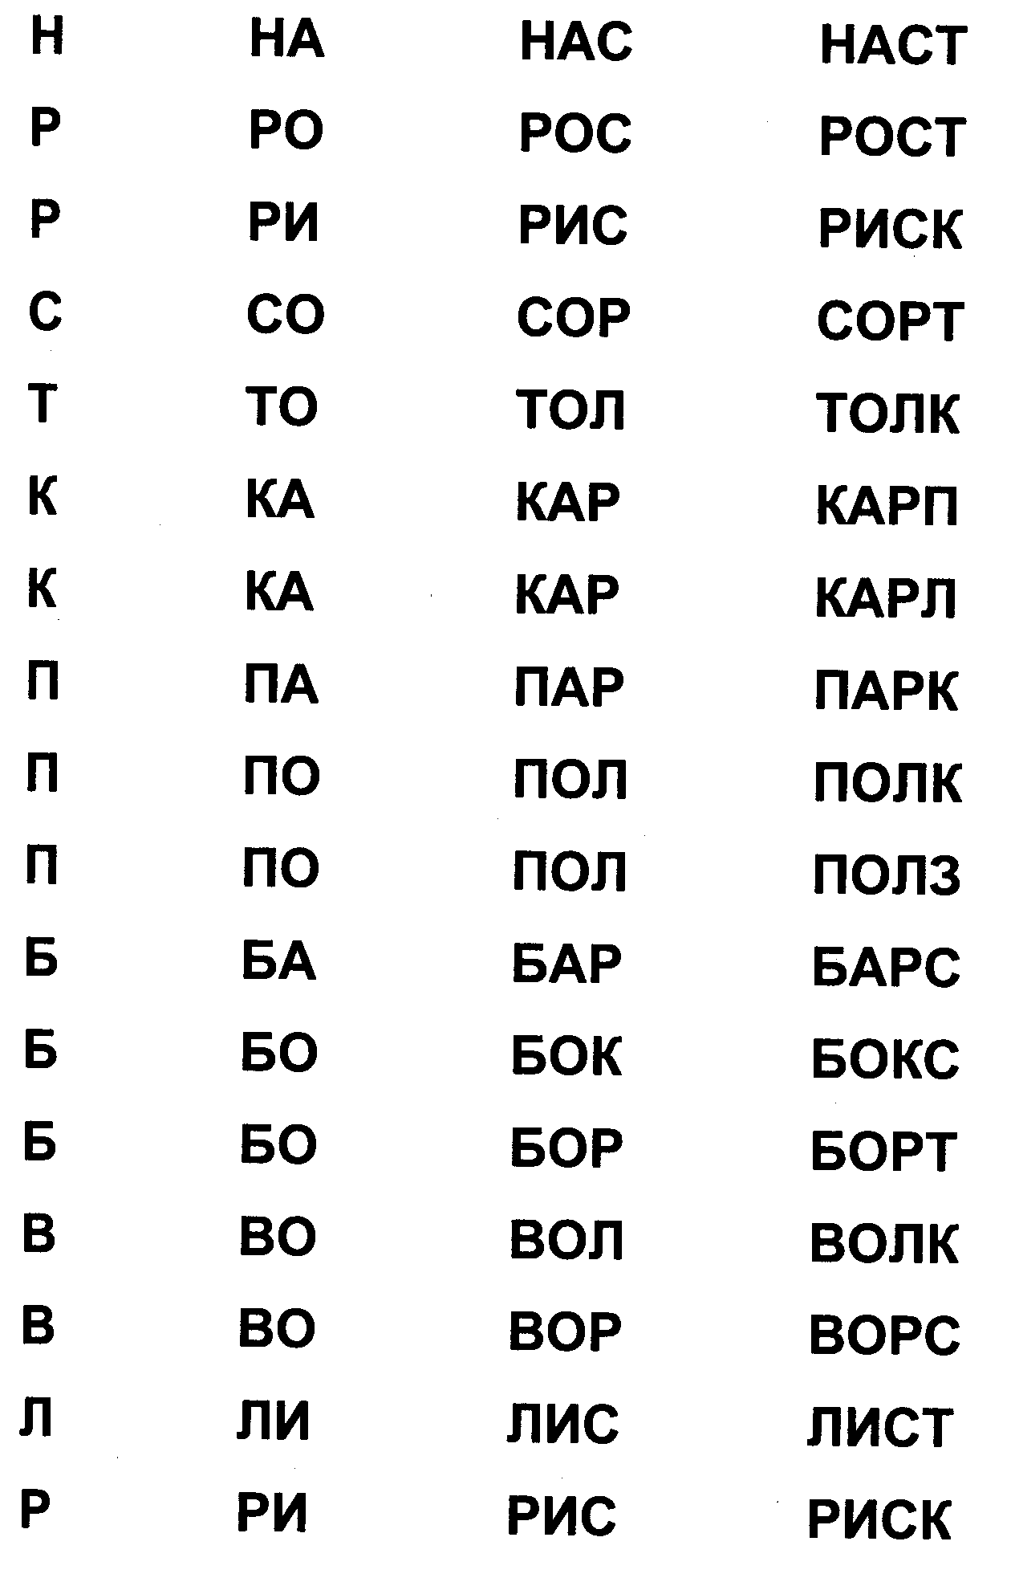

Slide 14
Неправильное дыхание
Формировать навык владения дыханием и голосом я предлагаю с помощью следующих упражнений.
«Задуйте свечу»
Сделайте глубокий вдох и разом выдохните весь воздух. Задуйте одну большую свечку.
2. Представьте, что на руке стоят три свечки. Сделайте глубокий вдох и выдохните тремя порциями. Задуйте каждую свечу.
3. Представьте, что перед вами именинный пирог. На нем много маленьких свечек. Сделайте глубокий вдох и постарайтесь задуть как можно больше маленьких свечек, сделав максимальное количество коротких выдохов.
Сдерживание дыхания»
Дети ставят полоски бумаги на уровне губ, набирают побольше воздуха и начинают выдыхать потихоньку так, чтобы полоска бумаги не шевелилась.
«Выдох со счетом»
Сделайте глубокий вдох, на выдохе громко считайте до тех пор, пока не кончится воздух.
Использование скороговорки (хором):
Как на горке, на пригорке
Стоят 33 Егорки (глубокий вдох)
Раз Егорка, два Егорка ... (и т.д. до полного выдоха).

Slide 15
Малое поле зрения
Таблицы Шульце
Упражнение «Пирамида»
КОС*ТЕР
ПАТ * РОН
ПЛА * КАТ
ГНЕЗ * ДО
ПАШ * ТЕТ
ЛИ * ВЕНЬ
ЛО * ШАДЬ
МОР * КОВЬ
ТЕТ * РАДЬ

Slide 16
Чтение первого и последнего слогов на строке.
Барсучий нос (отрывок)
… Через полчаса зверь высунул из травы мокрый черный нос,
похожий на свиной пятачок, нос долго нюхал воздух и дрожал
от жадности…
К. Паустовский

Slide 17
Чтение «БРОСОК-ЗАСЕЧКА»
Дети кладут руки на колени и начинают читать текст вслух по команде «Бросок». Когда раздаётся команда «Засечка», дети отрывают голову от книги, закрывают глаза и несколько секунд отдыхают, руки на коленях. По команде «Бросок», дети должны отыскать глазами то место, где остановились и продолжить чтение вслух.

Slide 18
Тренировка внимания
Игры со спичками
Образ рисунка
Асинхронные упражнения
Письмо левой рукой
Понимание по губам
Назови предметы перед собой быстро
Одновременно писать и листать книжку
Услышать слова тихо включенной песни
Чтение слова наоборот
Рисунки «Найди отличия»
Упражнение «Подчеркнуть» (буквы)

Slide 19
Спасибо за внимание!

